Slide 1
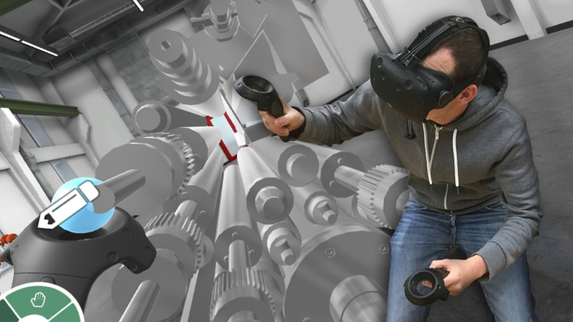
DUO-VORTRAG|SERVICES Rahmenbedingungen für Nachhaltigkeit
Hubert Romer, WorldSkills Germany e.V.
Thomas Hagenhofer, Zentral-Fachausschuss Berufsbildung Druck und Medien, Kassel
Abschlusskonferenz, 11.09.19, Fraunhofer Forum Berlin

Slide 2
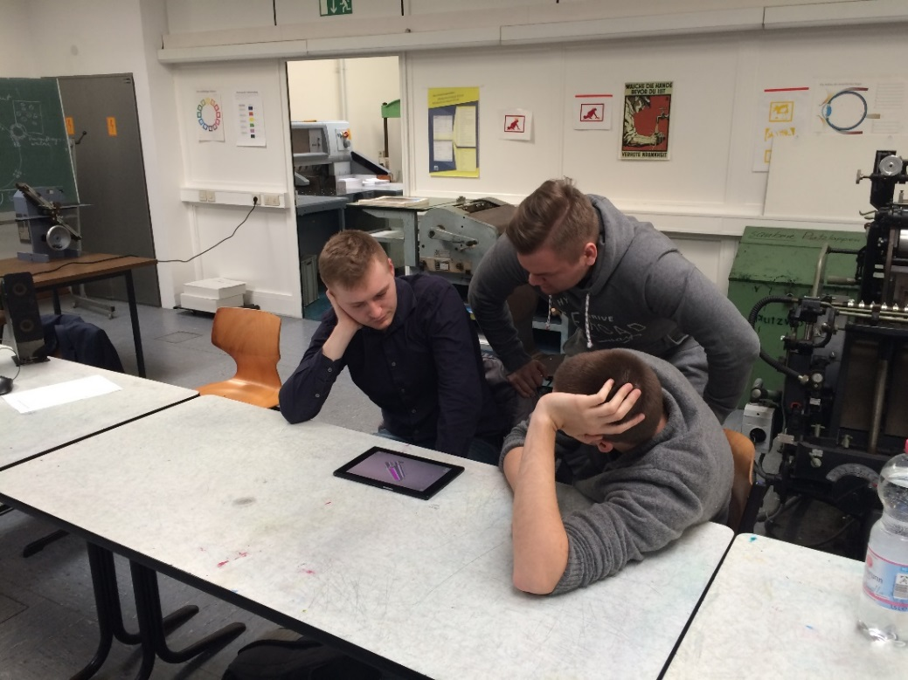
Agenda
Service und Nachhaltigkeit – eine Checkliste
Aktuelle Situation - Vorhandener Service
Zu entwickelnde Rahmenbedingungen
Handlungsperspektiven
Fazit

Slide 3
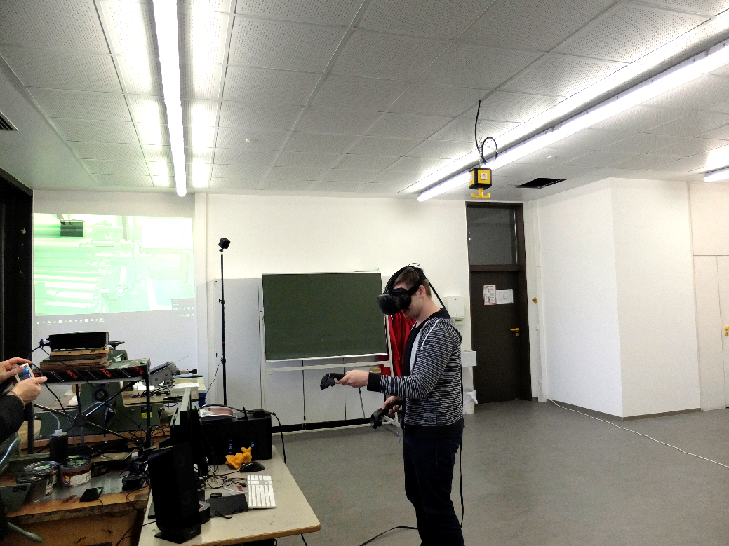
Service und Nachhaltigkeit – eine Checkliste
Technische Unterstützung
3D-Modell-Erstellung
Anschaffung/Bereitstellung/Rollout von Hardware und Software
Versionierung/Updates
Weiterentwicklung der Software
Didaktische Unterstützung
Themenauswahl
3D-Modell-Anpassung
Storyboard und Modulerstellung
Didaktische Einsatzszenarien

Slide 4
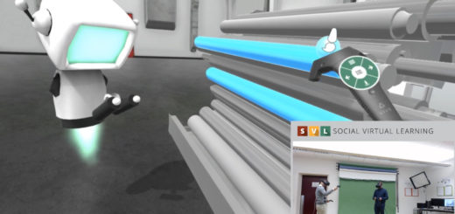
Ergebnisse aus (fast) sechs Projektjahren
Autorenwerkzeug zur Erstellung von AR- oder VR-Inhalten auf Basis eines 3D-Modells (PC und Android)
Vier SAL-Lernmodule und drei SVL-Lernmodule für den Bogenoffset und Schnellschneider auf Basis von fünf 3D-Modellen
Didaktische Konzepte und Modulhandbücher sowie eine Anwenderschulung für Lehrende
20 SAL-Erprobungen und 10 SVL-Erprobungen in Berufsschulen und Ausbildungsbetrieben
Lehrerfortbildungen in Niedersachsen, Rheinland-Pfalz und Altenburg
230 Veranstaltungen mit Vorträgen und/oder Demos
Konsortium zur Verstetigung der Projektergebnisse und zur Standardisierung
Einsatz an 25 Schulen und Unternehmen

Slide 5
Aktuelle Situation - Vorhandener Service
Lizensierbares Autorenwerkzeug – für duale Ausbildung kostenfrei
Projektabhängiger Support durch SVL-Verbundpartner
Konsortium als Netzwerkstruktur
Informationsangebot der Website social-virtual-learning.de
Nachhaltige Bereitstellung der bisherigen Projektergebnisse durch den ZFA
Problem: Derzeitige Struktur kann insbesondere nach Projektende den notwendigen Service zu weiteren Verbreitung von AR-/VR-Lernen nicht bereitstellen!

Slide 6
Was braucht die Industrie und die berufliche Bildung im Bereich der AR in der Zukunft?
„Verstehen wir, was gut für die jungen Menschen ist? Im Sinne eines erfolgreichen und effizienten Lernens.“

Slide 7
„Digitales Lernen muss Mehrwert bringen. Das gilt für VR u. AR: es darf nicht einfach bisherige Methoden ersetzen.“

Slide 8
Verstehen wir wirklich die optimalen Einsatzgebiete für VR und AR?
„Wie können wir die neuen Tools optimal einsetzen, entwickeln und die bestmögliche Einsatzform finden? Bspw. Lernen über Distanzen.“

Slide 9
Jede Konzeption muss kontinuierlich weiter entwickelt werden können!
„Digitale Lernkonzepte müssen Perspektiven und Zukunftspotenziale in sich tragen. Es darf kein starres System sein, was selbst nicht mit der Zeit geht.“

Slide 10
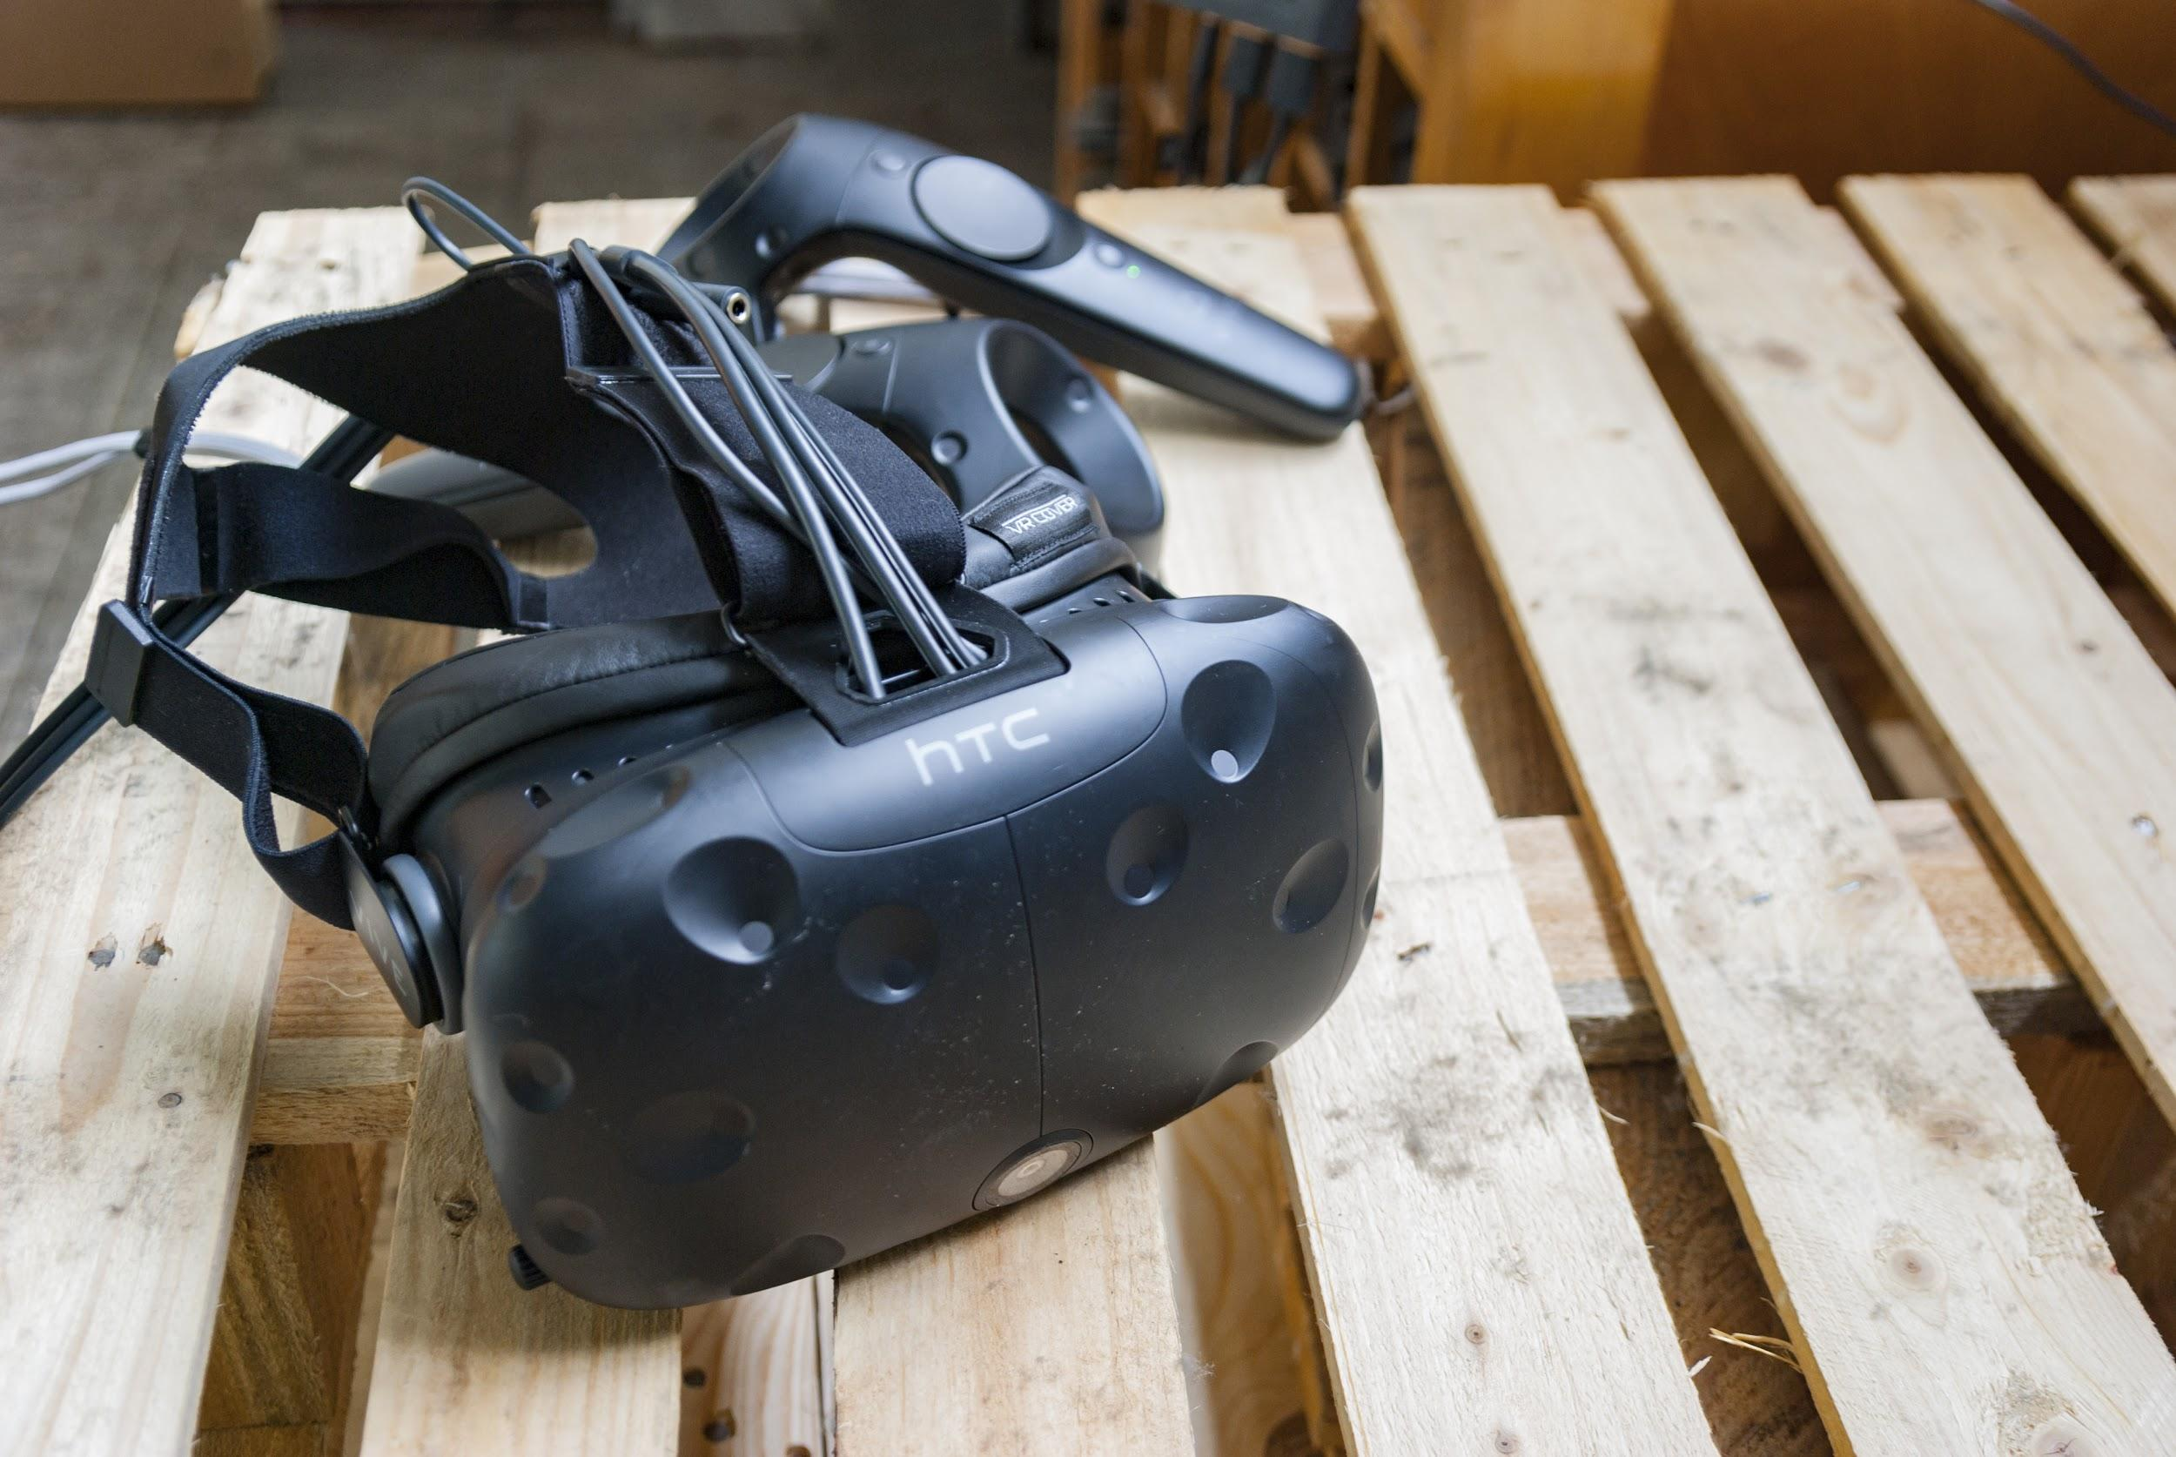
Zu entwickelnde Rahmenbedingungen
Ausbau des in SVL2020 gegründeten Konsortiums für AR-/VR-Lerncontent
Vernetzung mit anderen AR-/VR-Initiativen zur Abstimmung über notwendige Zielsetzungen
Internationalisierung durch Standardisierung u. U. als DIN-Initiative
Servicestelle für AR und VR in der Bildung
3D-Modell/Content-Akquise
Ausbildung der Ausbilder und Lehrende
Ausstattung der Bildungseinrichtungen
Open Educational Ressources (OER) (Plattform)
Geschäftsmodellentwicklung: Lizenzrechte und -kosten, z. B. Einzelplatzlizenzen für den Endanwender und Gruppenlizenzen für Content-Anbieter

Slide 11
Eine eigene Disziplin oder Mittel zum Zweck?
In Heidelberg werden die Auszubildenden eigene Lerninhalte erstellen und diese dann gegenseitig vorstellen und austesten.
Wie SVL2020 den Sprung von der jetzigen Lernanwendung zu einem Bestandteil der Wettbewerbsaufgaben schaffen könnte, steht noch in den Sternen. Wie gesagt, WorldSkills Germany unterstützt jedenfalls jegliche Bemühungen.
Wir unterstützen auch die länderübergreifende Zusammenarbeit. Bei Heidelberg werden neben den Mediengestaltern, den Medientechnologen Druck und den Packmitteltechnologen auch die Industriemechaniker und Mechatroniker der Heidelberg Zukunftswerkstatt ausgebildet. So können die verschiedenen Berufe und somit auch verschiedene Bereiche im WorldSkills-Germany-Team angesprochen und sensibilisiert werden.

Slide 12
Wir brauchen Standards und übergeordnete Plattformen, um Interaktionen zwischen den einzelnen Systemen zu ermöglichen, wie auch eine Kompatibilität!
„Digitales Lernen und digitale Tools müssen modular mit anderen erfolgreichen Lernkonzepten kombinierbar sein.“
„Es braucht eine Strategie, wie auch ein wirtschaftliches Konzept. Beziehungsweise braucht es einen Weg, um aus dem Projekt SVL/SAL eine Plattform zu entwickeln, mit einer Distributionsstrategie.“

Slide 13
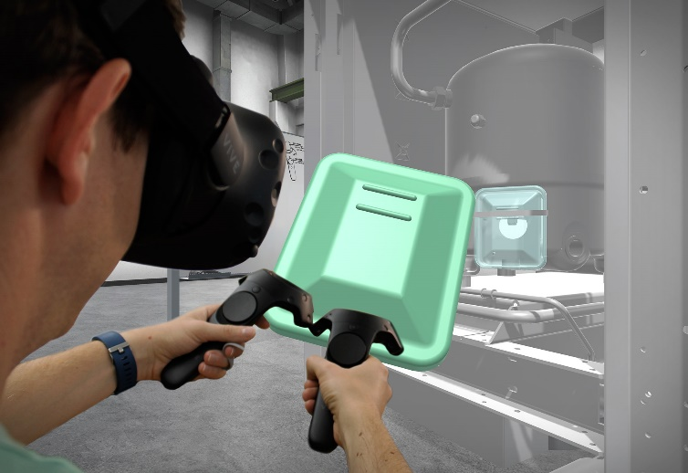
Handlungsperspektiven
SVL-Verbundpartner setzen Zusammenarbeit fort
Nachhaltige Weiterentwicklung des Autorenwerkzeugs
Ansprechpartner für nutzende Einrichtungen
Konsortium weiterentwickeln
Tätigkeit in den Arbeitsgruppen fortsetzen
Nächstes Treffen am 25.10.19 in Berlin
Initiativen für eine AR-/VR-Servicestelle abstimmen
Neue Projektanträge
Vernetzung mit anderen Initiativen
Anläufe für Standardisierung starten

Slide 14
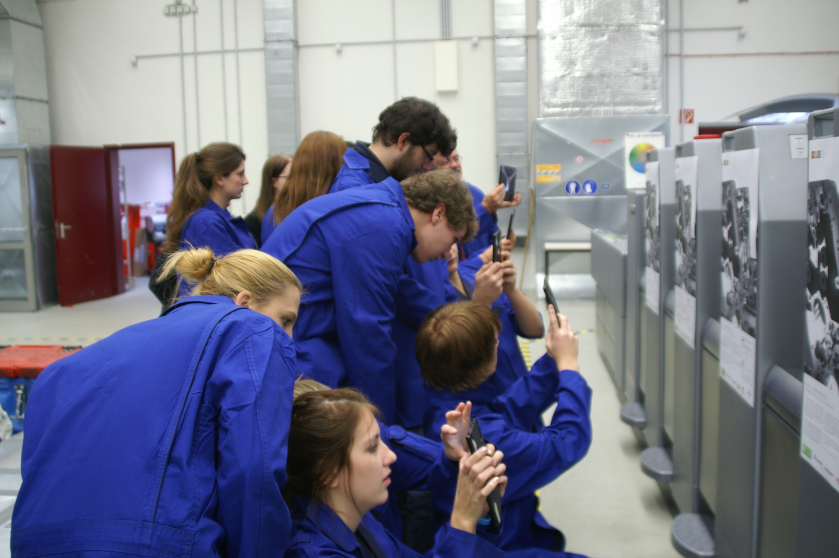
Fazit
Die Projekte SAL, SVL und SVL2020 haben eine Grundlage für den breiten Einsatz von AR-/VR-Lerninhalten in der Bildung geschaffen.
Um diese Lernform in der Breite der Bildungslandschaft zu verankern, braucht es eine langfristige Perspektive, in der die Rahmenbedingungen für den niederschwelligen Einsatz geschaffen und vorgehalten werden.
Diese Perspektive kann nur in gemeinsamer Anstrengung von Stakeholdern und Bildungs- politik realisiert werden.
Bildrechte: Katharina Brödje, Julian Gaab © Bergische Universität Wuppertal

Slide 15
Fragen und Diskussion

